Slide 1
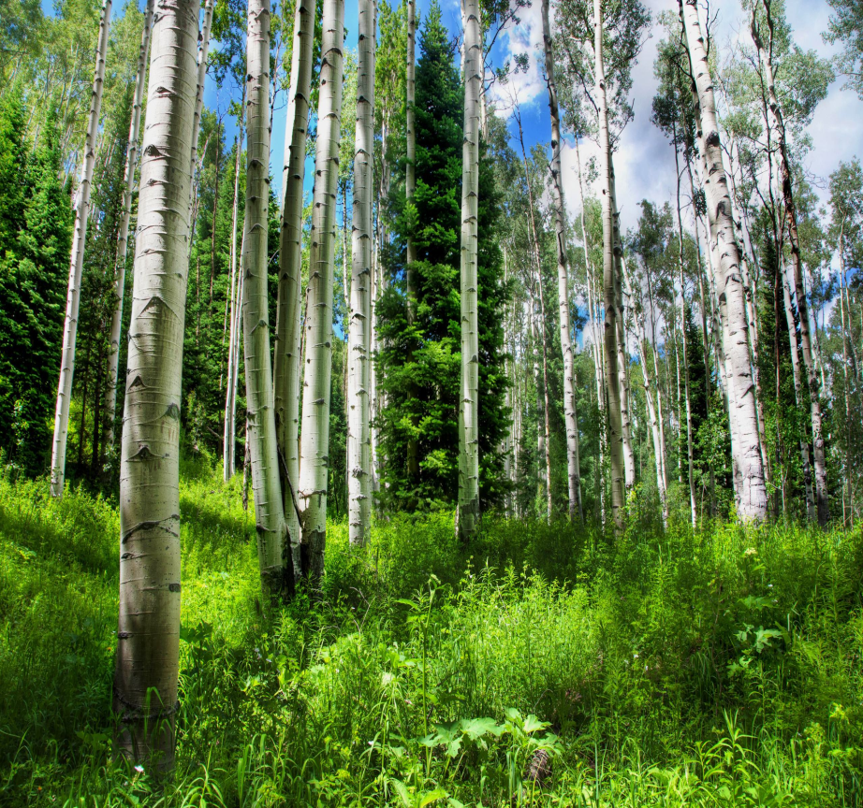
Будь природе другом!
.

Slide 2
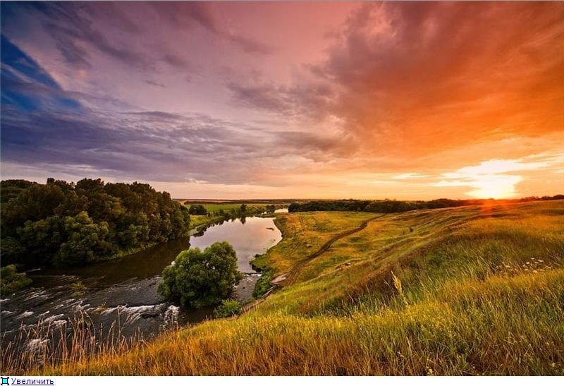
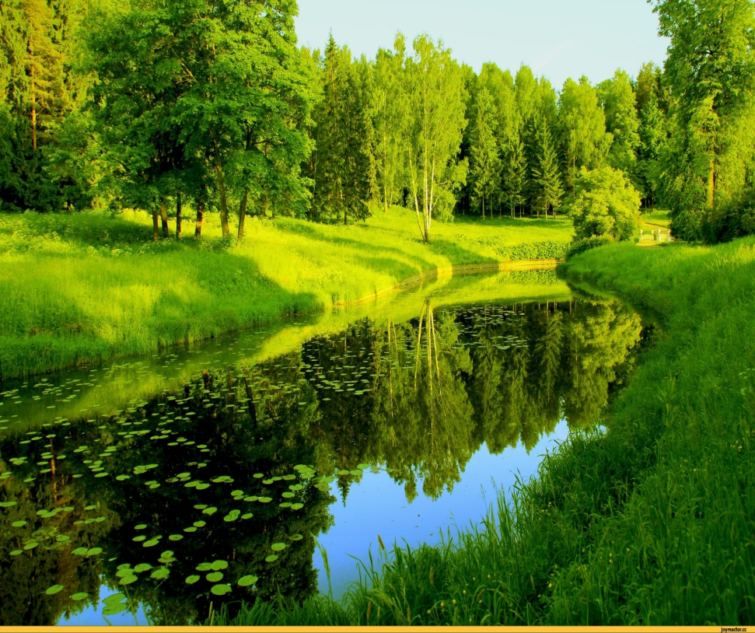
В облаках кружится птицей, шустрой бегает куницей.
Жизнь повсюду, жизнь вокруг.
Человек природе – друг!
Жить в зеленом мире этом
хорошо зимой и летом.
Жизнь летает мотыльком,
пестрым бегает зверьком

Slide 3
В ходе развития технического прогресса человечество приобрело множество полезных вещей. Эти вещи существенно облегчили повседневную жизнедеятельность. Но взамен мы получили и продолжаем получать негативные последствия использования этих самых достижений. Ситуацию нужно срочно менять. Учёные определили круг наиболее важных проблем, которые необходимо решать в первую очередь.
«Экология - это мы. Заботясь о чистоте окружающей среды, мы заботимся о здоровье человека, всего живого на нашей планете».
Экологические проблемы

Slide 4
Экологические проблемы
Загрязнение окружающей среды мусором
Загрязнение вод Мирового океана
Загрязнение атмосферы
Вырубка лесов

Slide 5
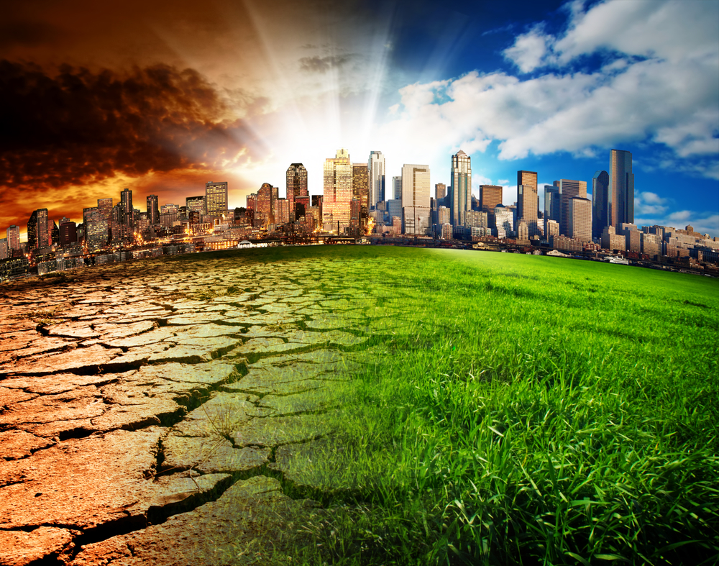
Любое производство не обходится без выбросов вредных веществ в атмосферу, сбросов загрязнителей со сточными водами, захоронения твердых бытовых отходов в земле. Естественно все это негативно сказывается на экологической обстановке, не только в регионе, где находится эпицентр загрязнения, но и на всей планете.

Slide 6
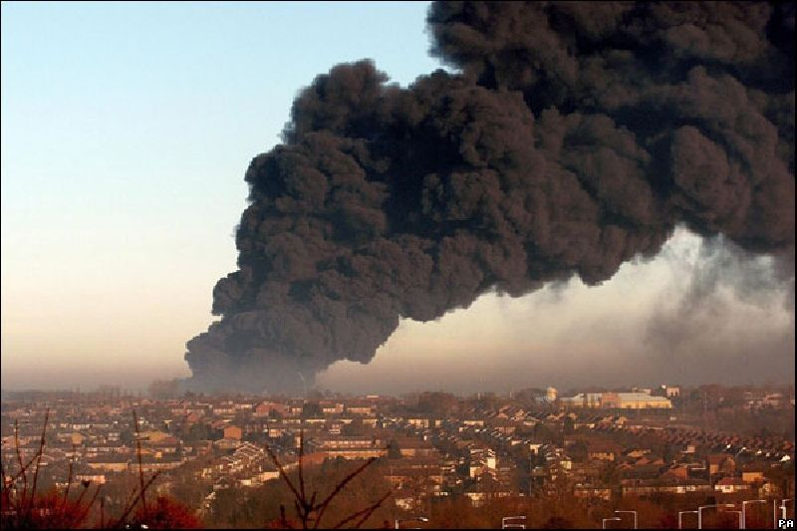
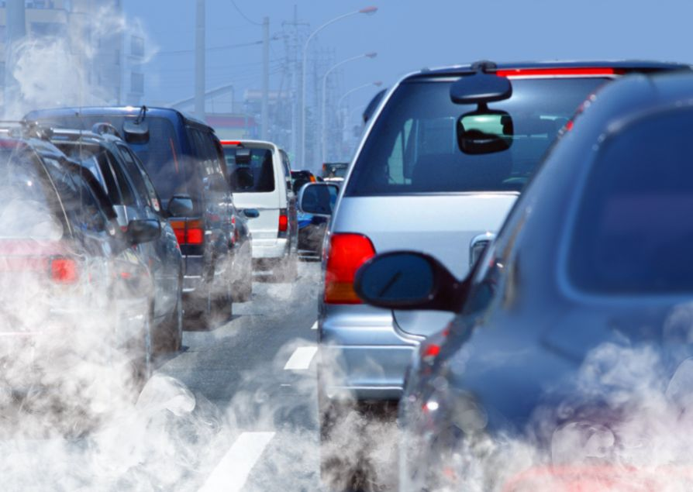
Загрязнение воздуха
В В результате хозяйственной деятельности человека ежегодно в атмосферу поступает огромное количество загрязняющих веществ. Например, в 1990 году на нашей планете в атмосферу было выброшено 400 млн. тонн соединений серы, азота, углерода и твердых частиц. Ведущие загрязнители атмосферы предприятия металлургического комплекса и энергетики, а также нефтехимические заводы (около 70% загрязнения атмосферы), на втором месте находится автотранспорт

Slide 7
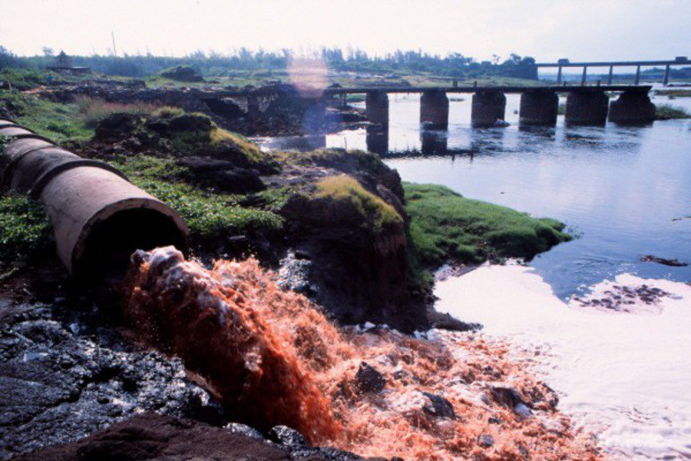
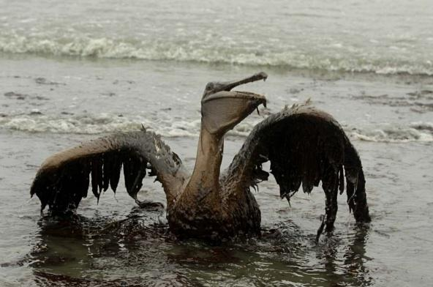
Загрязнение воды
Под загрязнением водных ресурсов
понимают любые изменения физических,
химических и биологических свойств воды
в водоемах в связи со сбрасыванием в них
жидких, твердых и газообразных веществ.
Основными источниками загрязнения и
засорения водоемов является:
недостаточно очищенные сточные воды
промышленных и коммунальных
предприятий, крупных
животноводческих комплексов, отходы
производства. Загрязняющие вещества,
попадая в природные водоемы,
приводят к качественным изменениям
воды.

Slide 8
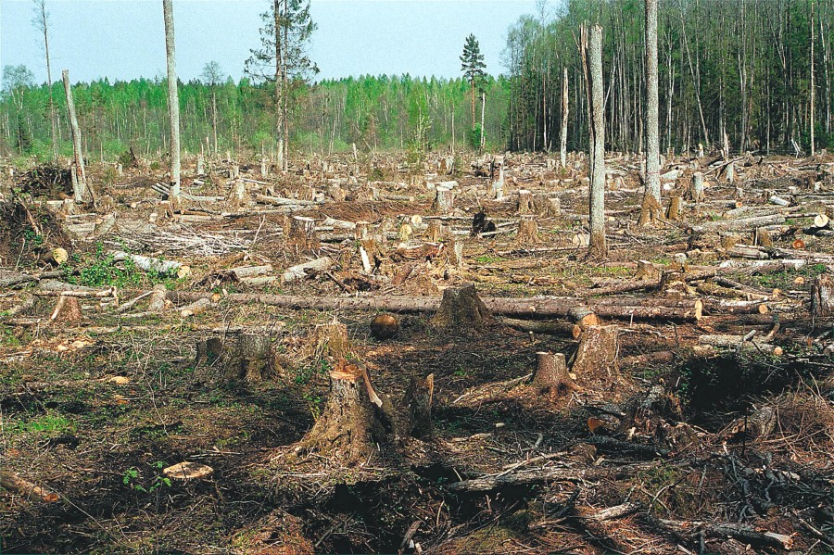
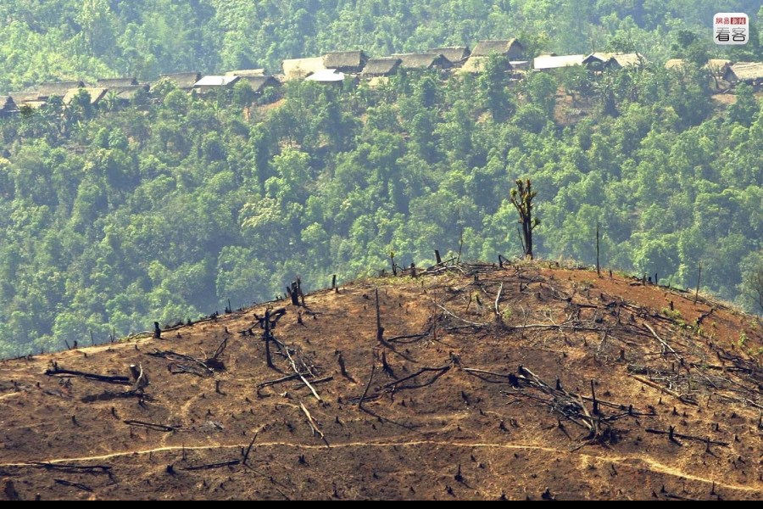
вырубка лесов
Во всех странах, в каждом уголке мира производится массовая вырубка лесов. Проблемы леса в том, что с уничтожением деревьев погибают еще множество видов растений и животных. Нарушается экологическое равновесие в природе. Ведь лес - это не только деревья. Это слаженная экосистема, основанная на взаимодействии многих представителей флоры и фауны. Кроме деревьев, большое значение в ее существовании имеют кустарники, травянистые растения, лишайники, насекомые, животные и даже микроорганизмы.

Slide 9
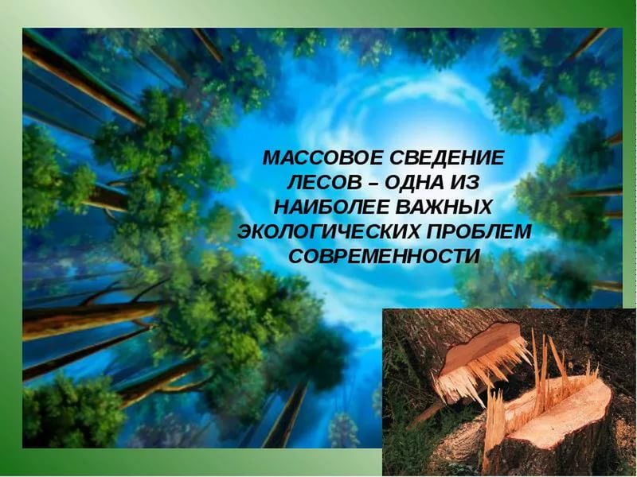

Slide 10
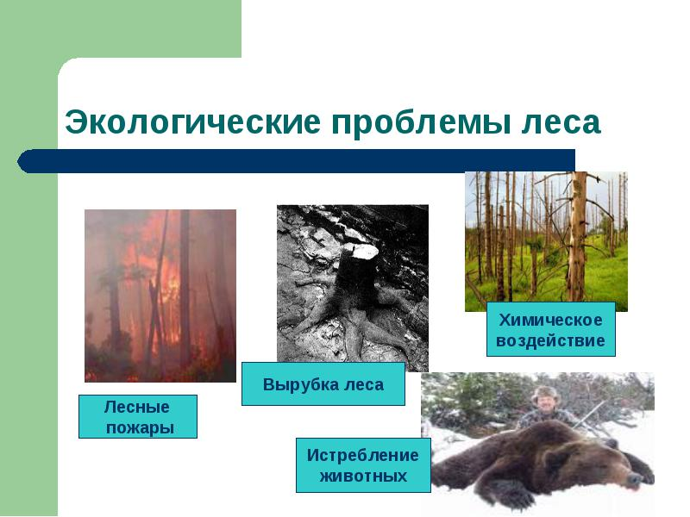

Slide 11
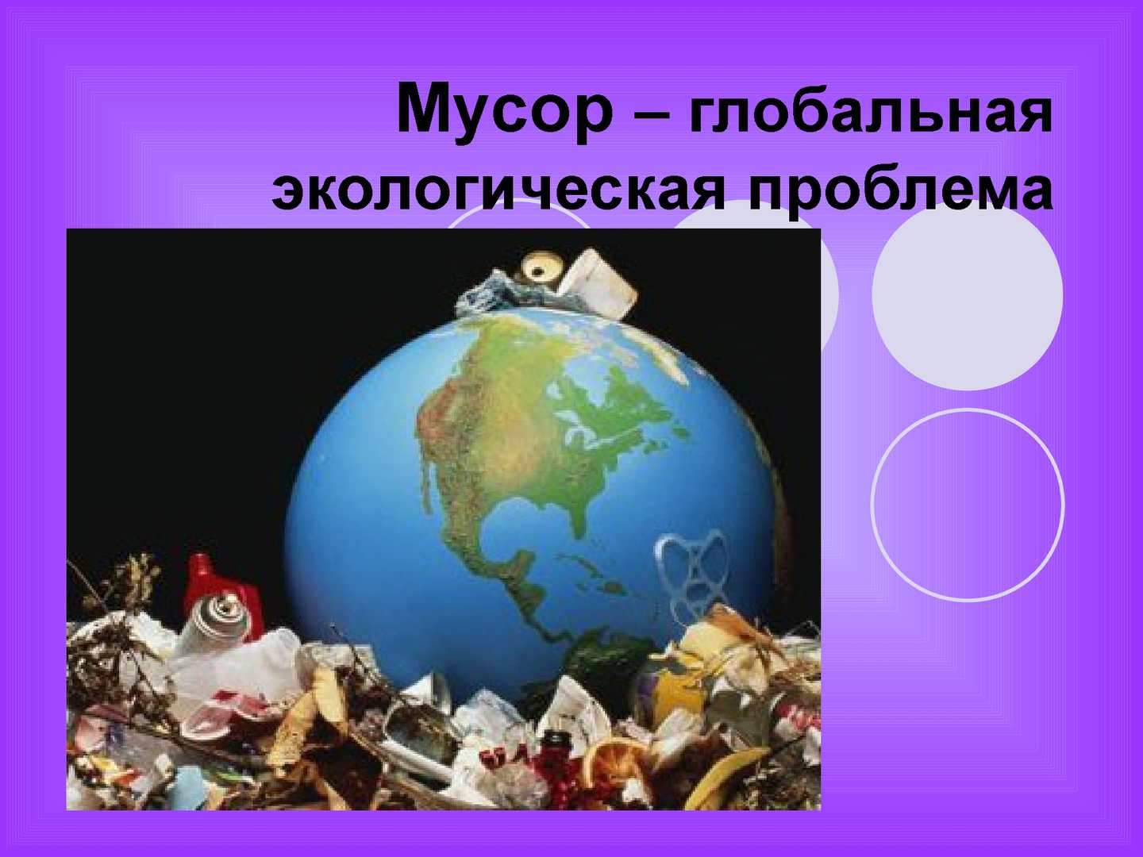

Slide 12
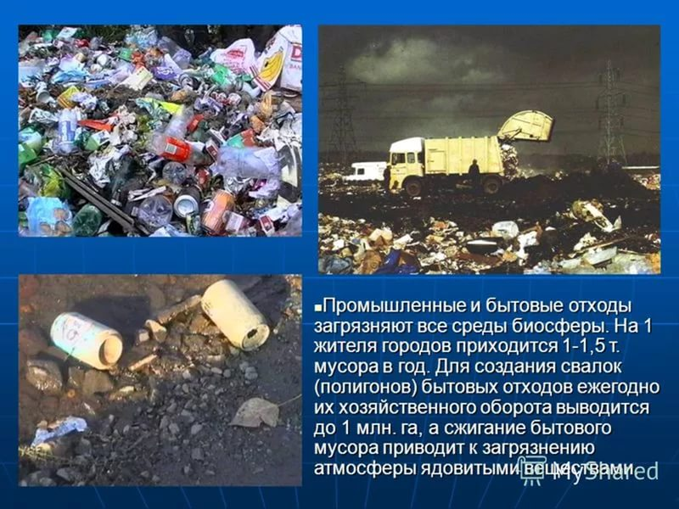

Slide 13
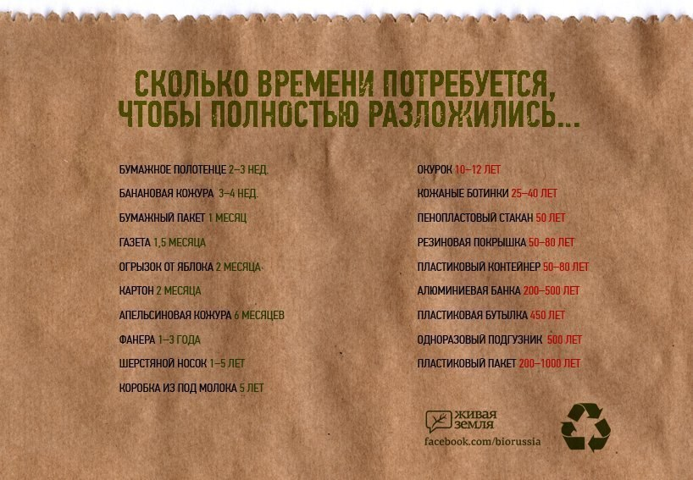
Задумайтесь!!!

Slide 14
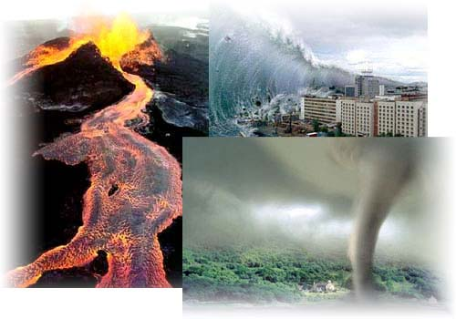
Земля не спит! Она жива! И многих вещей нам простить не может.
Поэтому…

Slide 15


Slide 16

Будь природе другом!
Посади дерево.
Собери мусор.
Укрась землю
цветами.

Slide 17
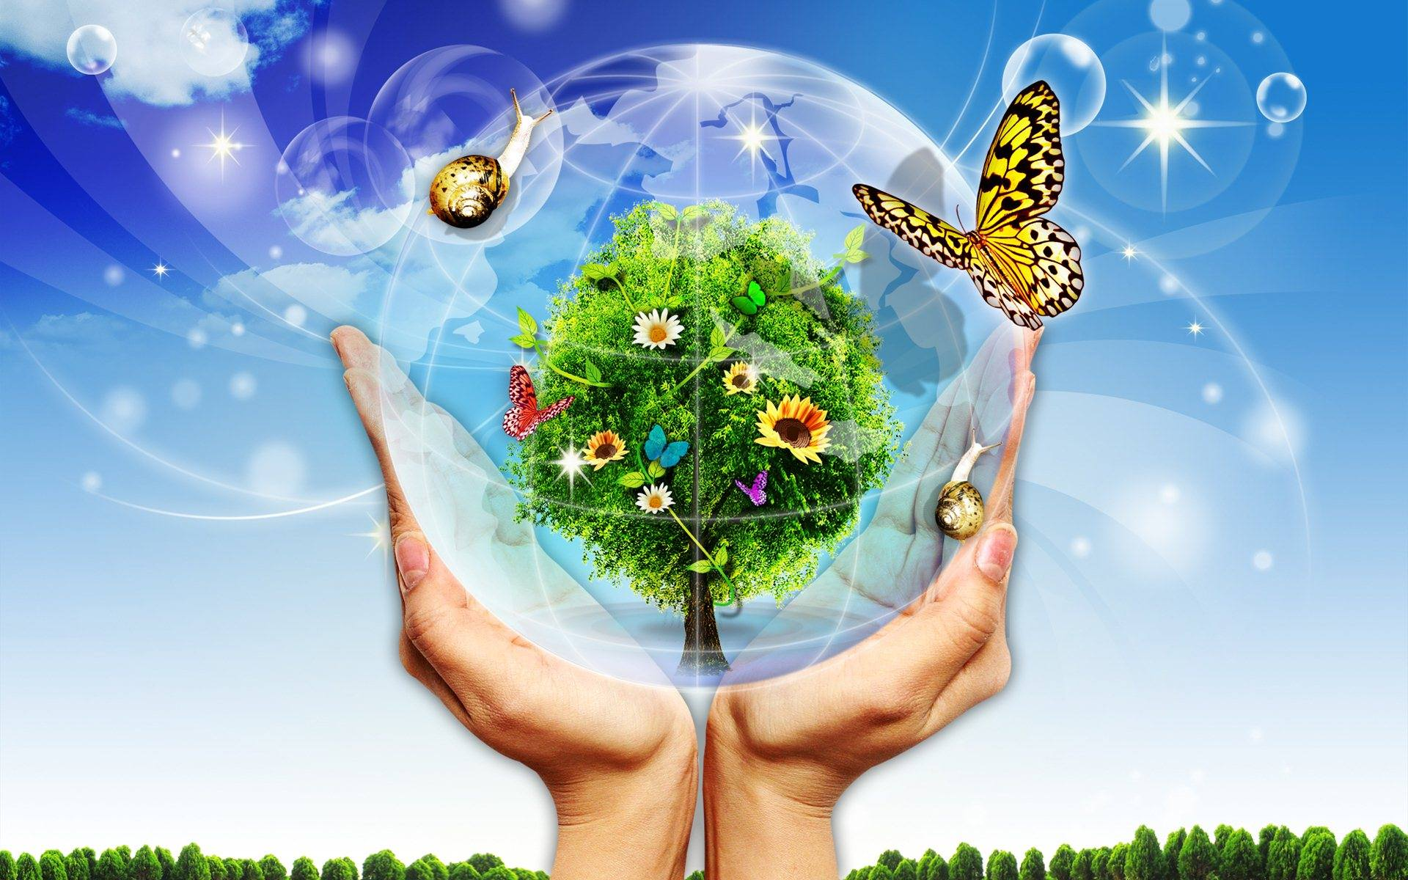
Любите землю!
И она ответит вам тем же.

